Slide 1
Rahmenbedingungen
Test PC Specs:
Intel Core I7 6600K
Samsung EVO 500 SSD
Testdauer:
60s

Slide 2
Testergebnisse
 | n | T in s | Durchschnitt in ms | Mittel in ms
Test 1 | 10 | 1 | 757 | 43
Test 2 | 20 | 0.5 | 1715 | 799
Test 3 | 50 | 0.1 | 4655 | 3129
Test 4 | 100 | 0.01 | 13868 | 7864

Slide 3
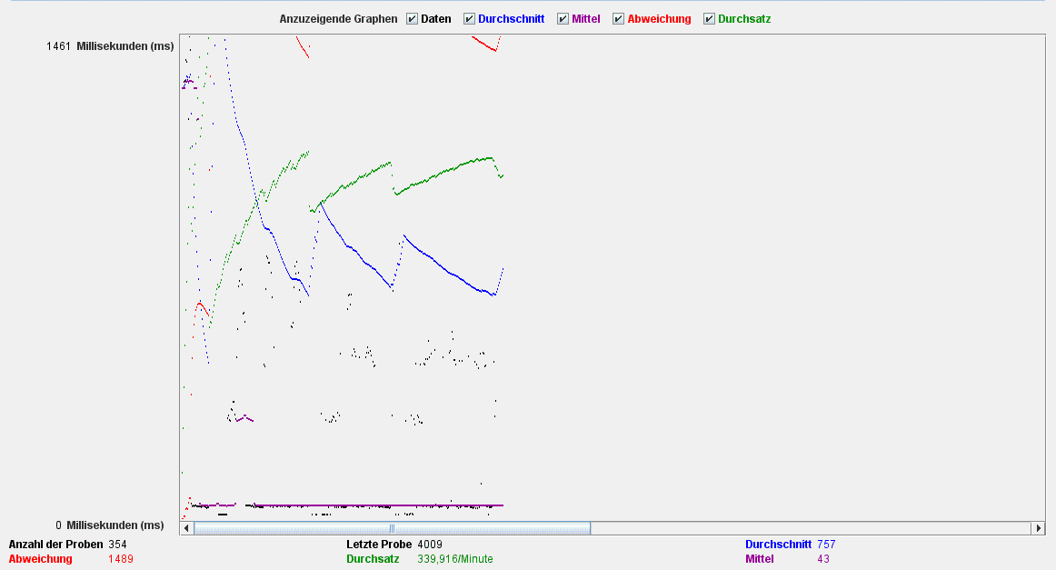

Slide 4
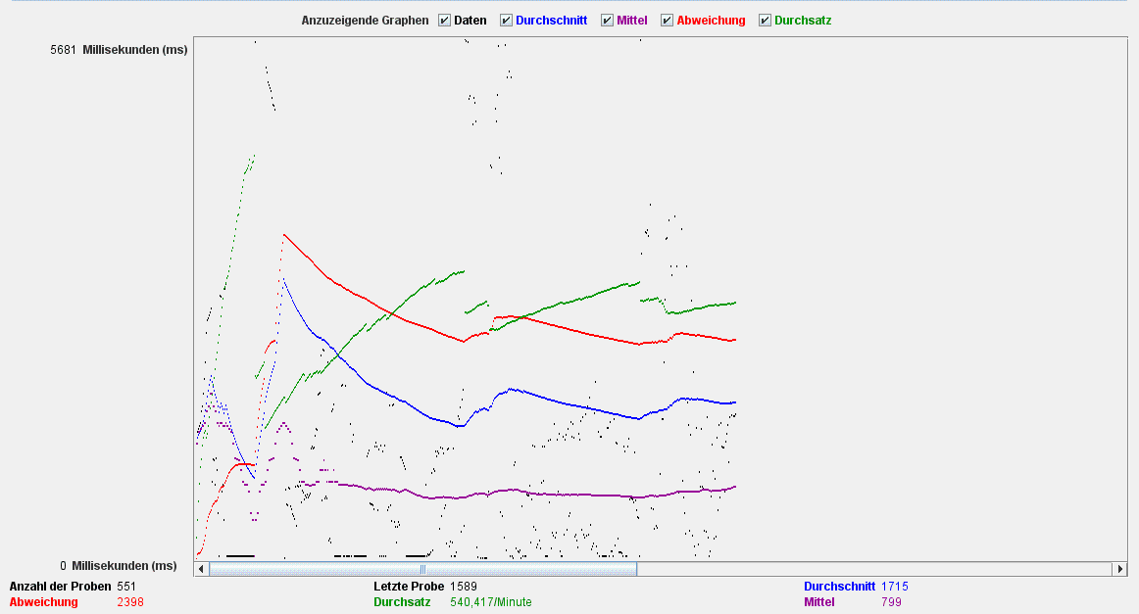

Slide 5
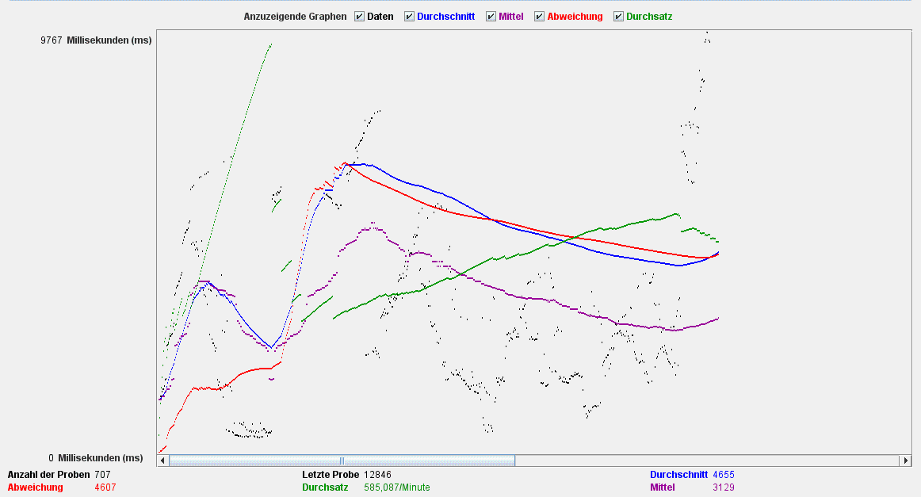

Slide 6
